Slide 1
Реформа контрольно-надзорной деятельности
Заместитель начальника отдела досудебного урегулирования налоговых споров
Управления ФНС России по Ханты-Мансийскому автономному округу - Югре
Коняев Алексей Игоревич
ПРАКТИКА УРЕГУЛИРОВАНИЯ СПОРОВ В ДОСУДЕБНОМ ПОРЯДКЕ
2020

Slide 2
ОСНОВНЫЕ ПОКАЗАТЕЛИ ОТДЕЛА ДОСУДЕБНОГО УРЕГУЛИРОВАНИЯ НАЛОГОВЫХ СПОРОв
КОЛИЧЕСТВО РАССМОТРЕННЫХ ЖАЛОБ
КОЛИЧЕСТВО РАССМОТРЕННЫХ СУДОВ
ЗА 2019 ГОД РАССМОТРЕНО 380 ЖАЛОБ
2015 год
2015 год
2019 год
2019 год

Slide 3
ОСНОВНЫЕ ПРИЧИНЫ УДОВЛЕТВОРЕНИЯ ЖАЛОБ НАЛОГОПЛАТЕЛЬЩИКОВ ЗА 2019 ГОД
Неправильное применение норм налогового законодательства
41
Представление дополнительных документов
7
Отсутствие доказательственной базы
7
Применение смягчающих обстоятельств
4
Технические ошибки
3
3

Slide 4
Статья 112 Налогового кодекса Обстоятельства, смягчающие и отягчающие ответственность за совершение налогового правонарушения
1) совершение правонарушения вследствие стечения тяжелых личных или семейных обстоятельств;
2) совершение правонарушения под влиянием угрозы или принуждения либо в силу материальной, служебной или иной зависимости;
2.1) тяжелое материальное положение физического лица, привлекаемого к ответственности за совершение налогового правонарушения;
3) иные обстоятельства, которые судом или налоговым органом, рассматривающим дело, могут быть признаны смягчающими ответственность.

Slide 5
СРОКИ ПРЕДСТАВЛЕНИЯ ВОЗРАЖЕНИЙ
Если нарушение зафиксировано в акте камеральной или выездной проверки - в течение месяца со дня получения акта (п. 6 ст. 100 Налогового кодекса)
Если нарушение выявлено вне рамок проверки - в течение месяца со дня получения акта об обнаружении факта правонарушения (п. 5 ст. 101.4 Налогового кодекса).

Slide 6
Оставление жалобы без рассмотрения
Истечение срока для подачи жалобы + отсутствует ходатайство о его восстановлении
Ранее подана жалоба в тем же основаниям
до принятия решения налоговый орган устранил нарушения

Slide 7
Способы подачи
жалоба (апелляционная жалоба) может быть подана в на­логовый орган одним из способов:
- лично, а также через законного или уполномоченного представителя в канцелярию налогового органа или окно приёма документов, получив при этом отметку о принятии на втором экземпляре жалобы;
- по почте (например, ценным письмом с описью вложе­ния, в которой фиксируются перечень отправленных документов и дата направления корреспонденции);
- через личный кабинет;
- по ТКС (новый способ подачи жалобы).
Указанный способ подачи жалобы с 1 июля 2020 года будет реализован в нашем регионе.
Жалоба подписывается лицом, которое заявляет о нарушении его прав или его представителем, полномочия которого должны быть документально подтверждены!

Slide 8
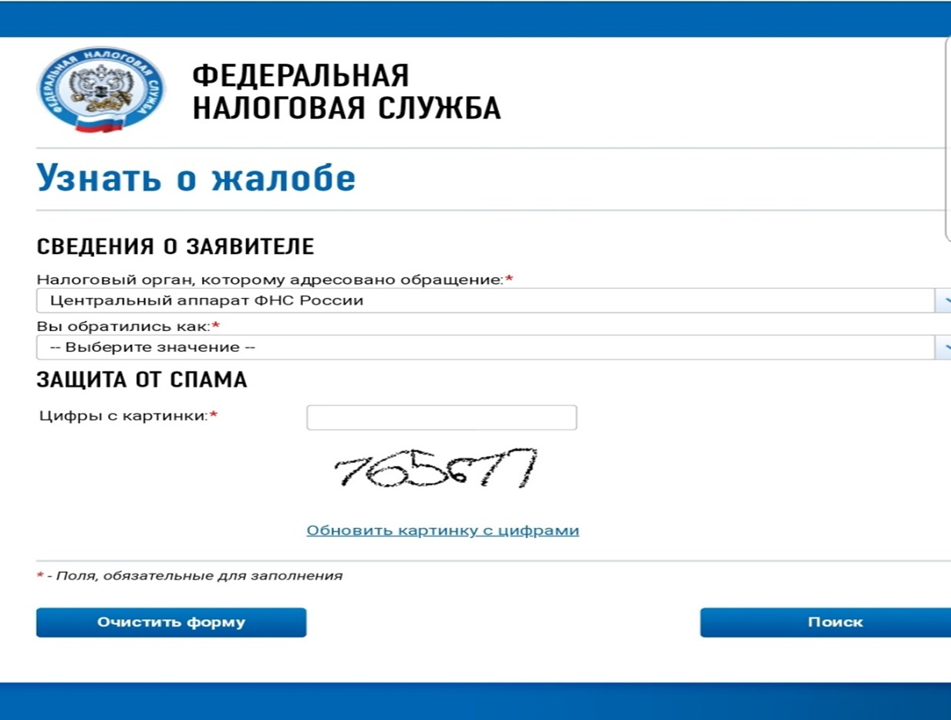
ИНТЕРНЕТ – СЕРВИС «УЗНАТЬ О ЖАЛОБЕ»
- ДАТА ПОСТУПЛЕНИЯ
- СРОК, К ОТОРОМУ ДОЛЖНО БЫТЬ РАССМОТРЕНО ОБРАЩЕНИЕ
- ИНФОРМАЦИЯ О ПРОДЛЕНИИ СРОКА РАССМОТРЕНИЯ
- СВЕДЕНИЯ О РЕЗУЛЬТАТАХ РАССМОТРЕНИЯ
- РЕКВИЗИТЫ РЕШЕНИЯ

Slide 9
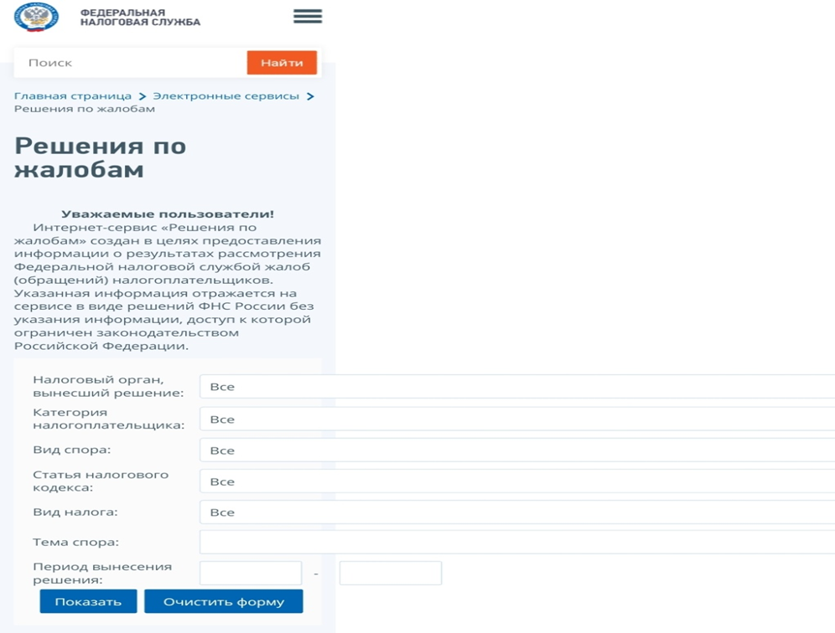
ИНТЕРНЕТ – СЕРВИС «Решения по жалобам»
- ПОМОГАЕТ НАЛОГОПЛАТЕЛЬЩИКАМ ОЦЕНИТЬ СВОИ НАЛОГОВЫЕ РИСКИ
- НЕ ТРЕБУЕТ РЕГИСТРАЦИИ
- ПОИСК ПО РЕКВИЗИТАМ:
НАЛОГОВЫЙ ОРГАН
КАТЕГОРИЯ НАЛОГОПЛАТЕЛЬЩИКОВ
ВИД И ТЕМА СПОРА
ВИД НАЛОГА
СТАТЬЯ НАЛОГОВОГО КОДЕКСА

Slide 10
Благодарю за внимание !

